Slide 1
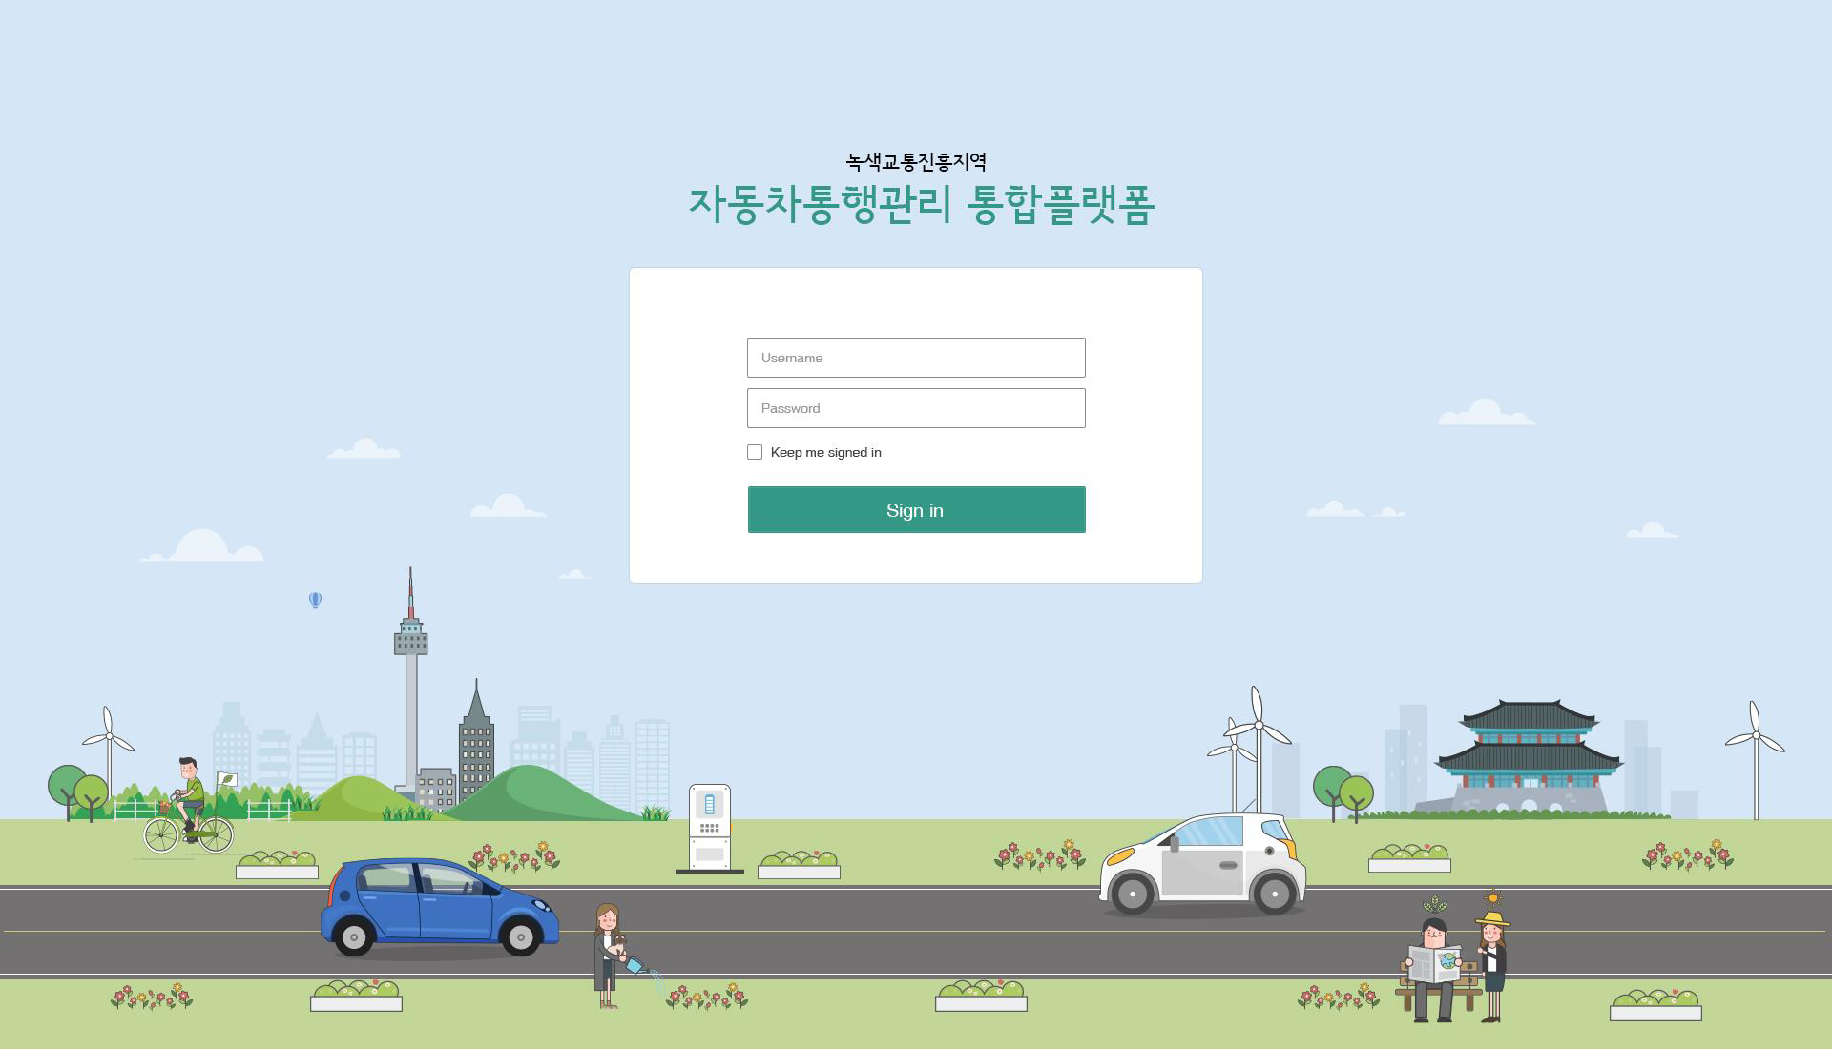
1. 로그인 화면

Slide 2
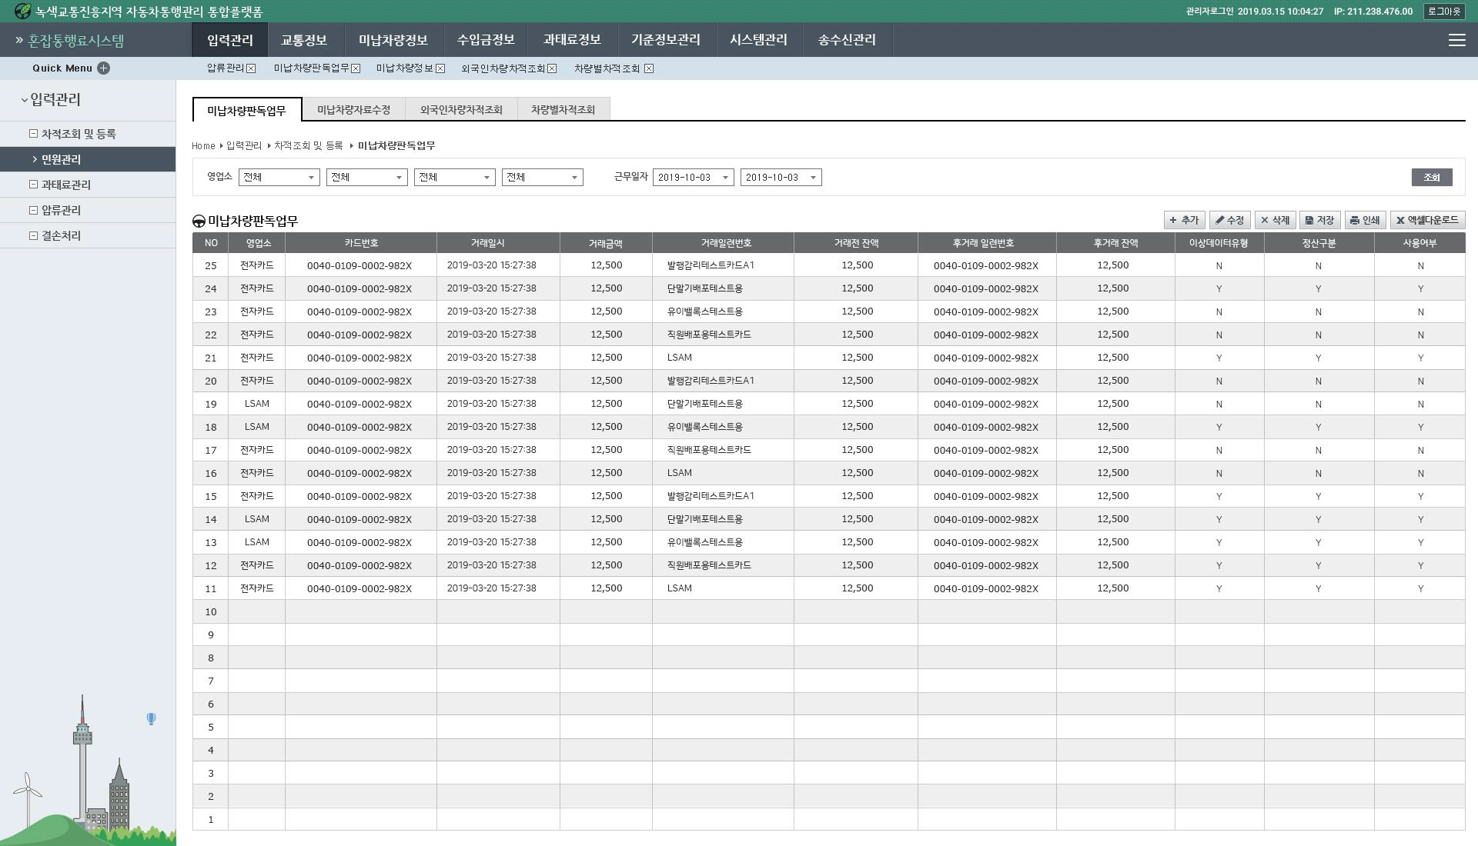
2. 화면 구성
탭은 없을 수도 있음

Slide 3
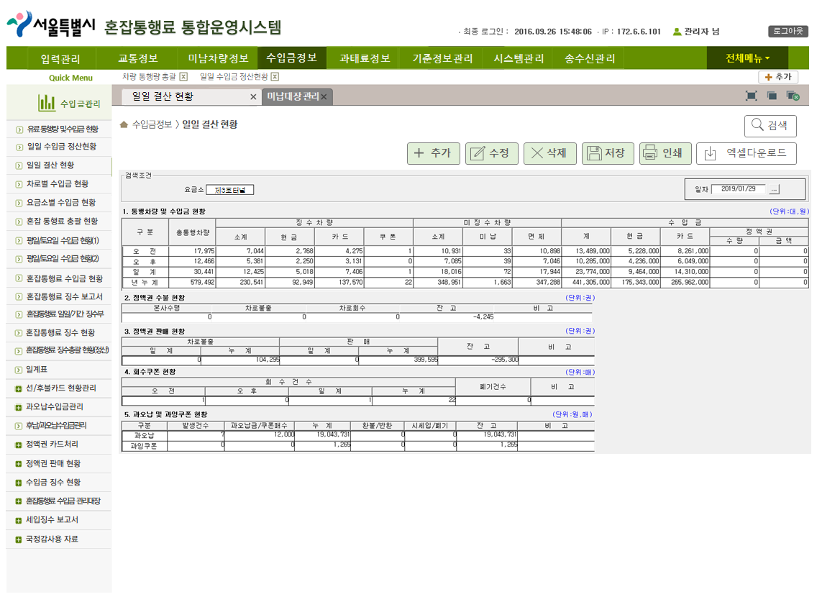
3. 조회 화면 (단일 목록)

Slide 4
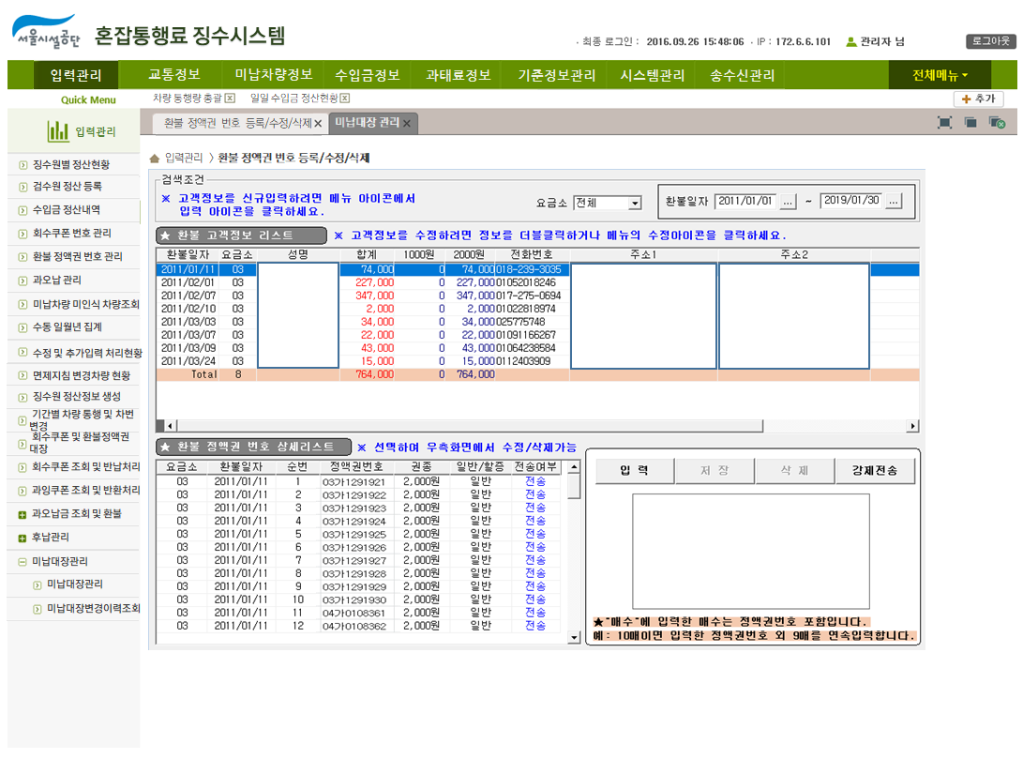
3. 조회 화면 (상하 분리)

Slide 5
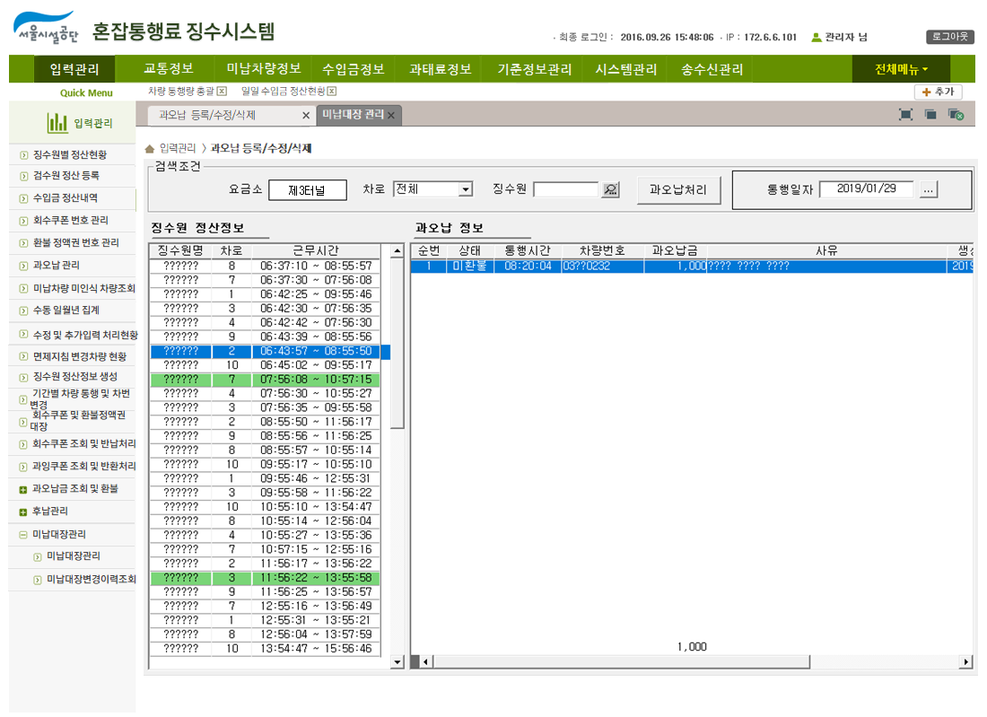
3. 조회 화면 (좌우 분리)

Slide 6
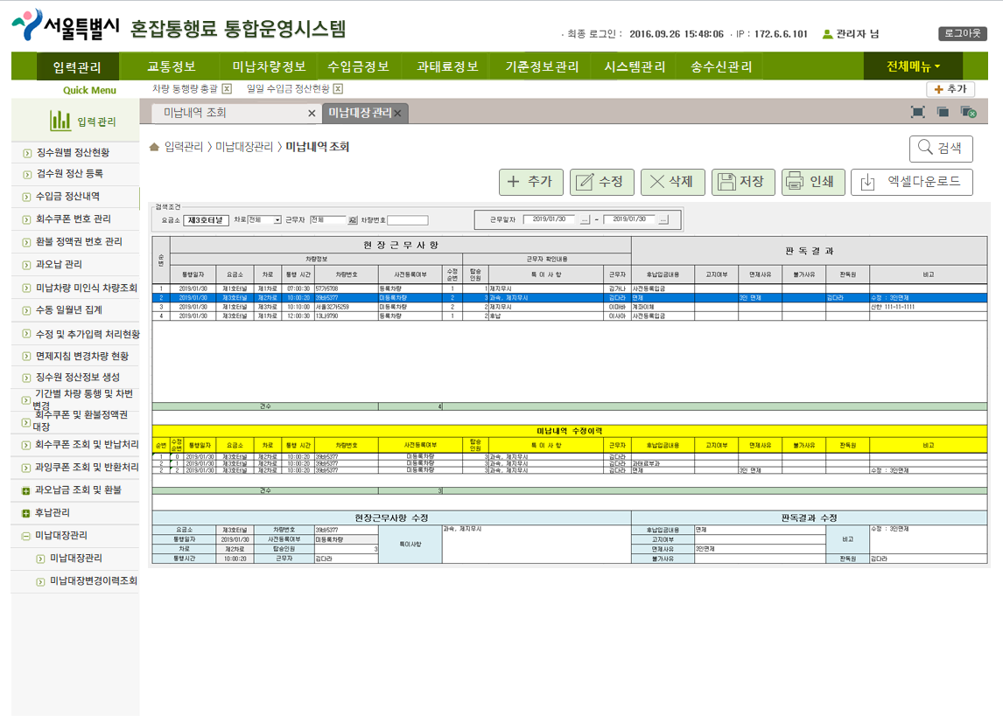
3. 조회 화면 (화면내 2단 상세)

Slide 7
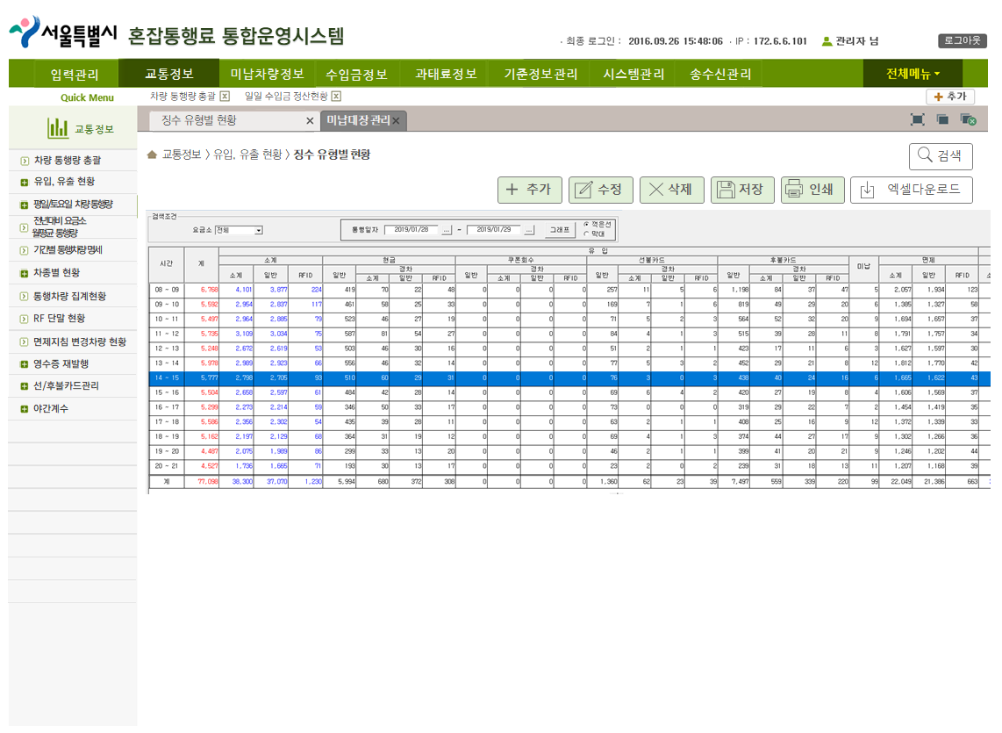
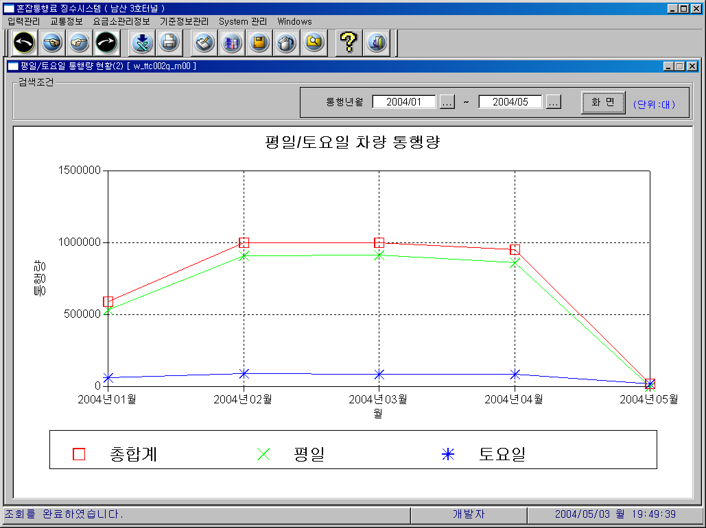
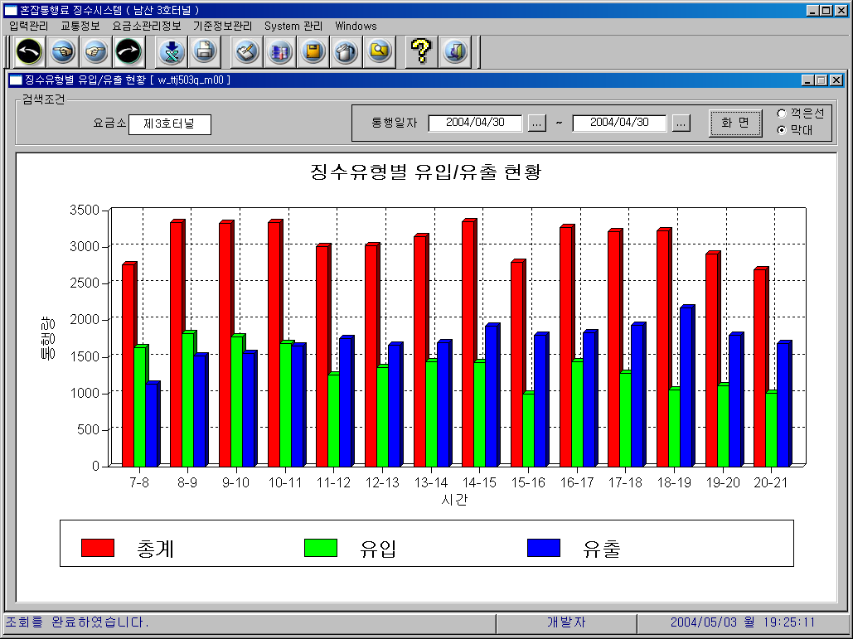
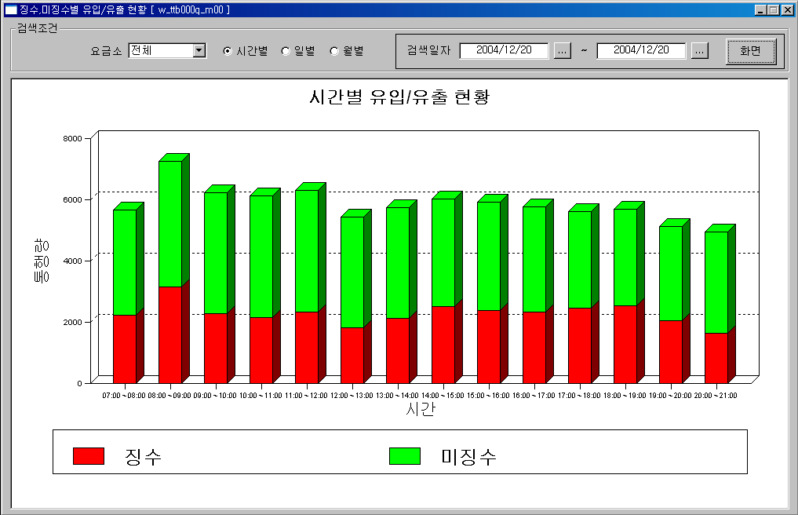
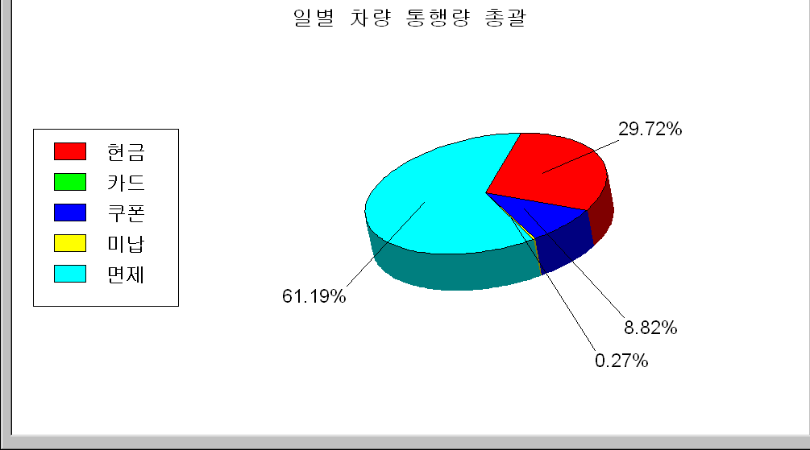
3. 조회 화면 (차트 전환)
그래프 버튼 클릭시 그리드 대신 해당 차트 보여주기 (새창아님, 그리드 <-> 차트)
- 유형 : 꺽은선, 원형, 막대2

Slide 8
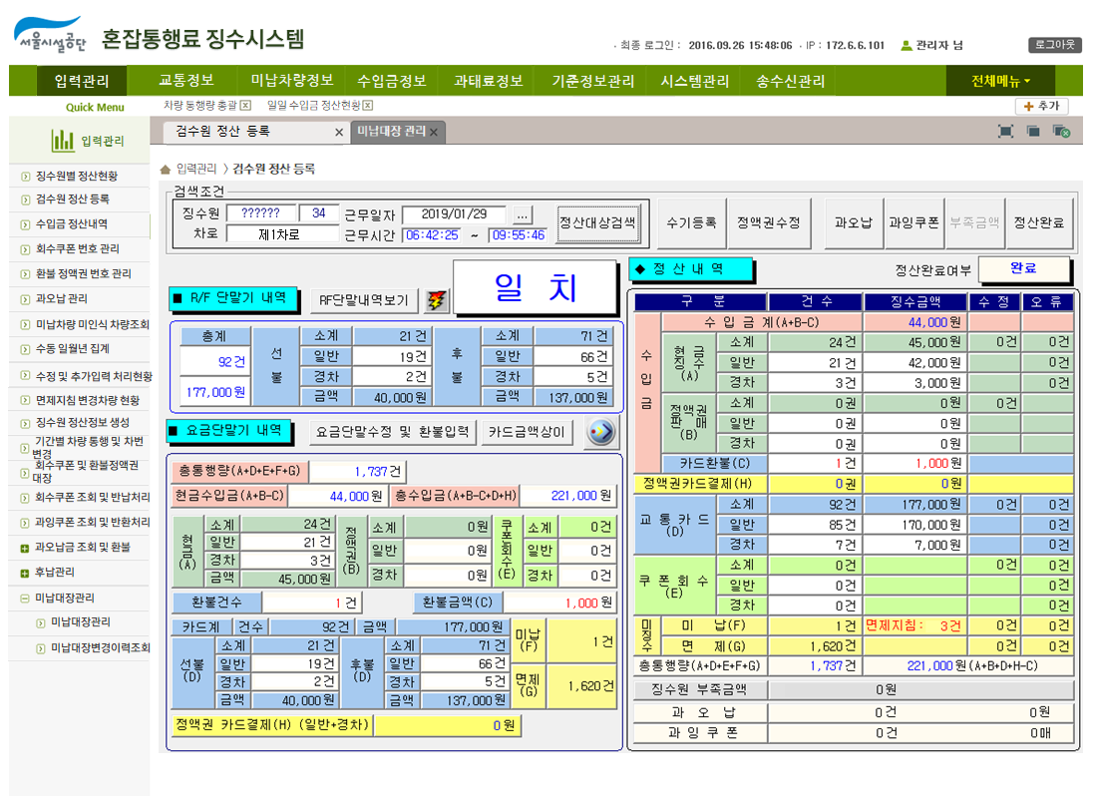
4. 등록 화면

Slide 9
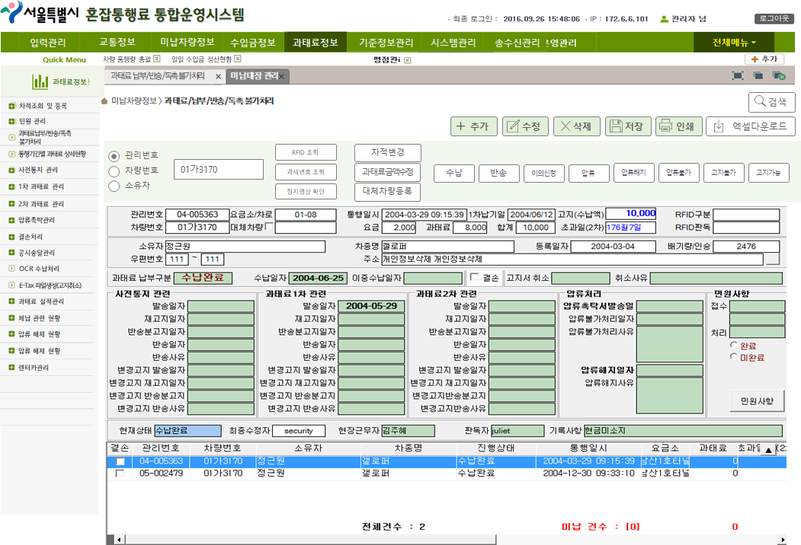
4. 등록 화면

Slide 10
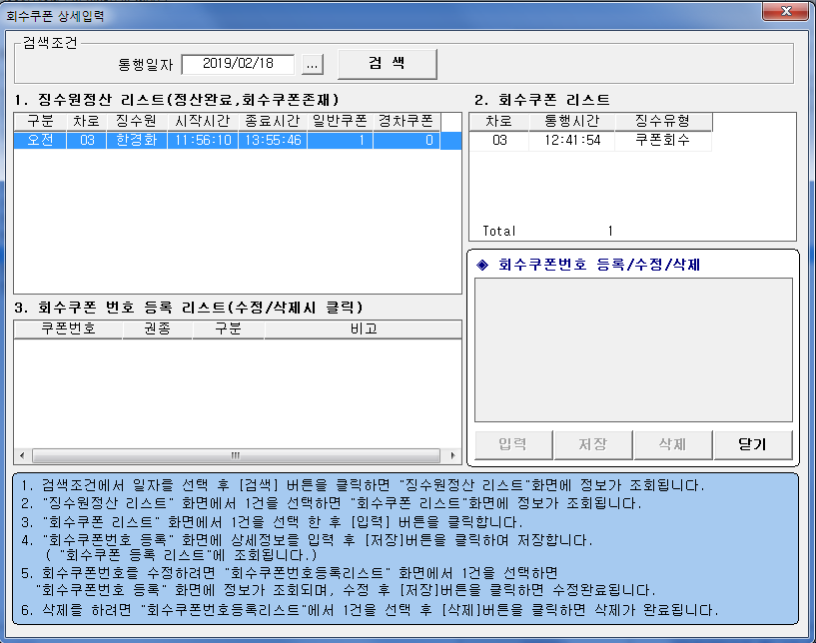
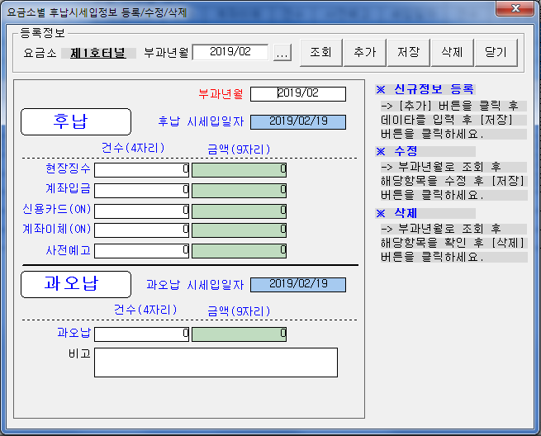
5. 팝업 화면 (상세 등록)

Slide 11
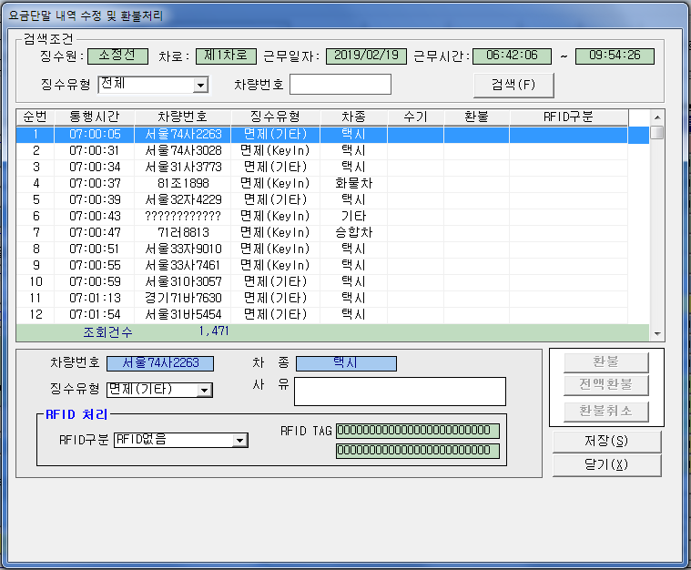
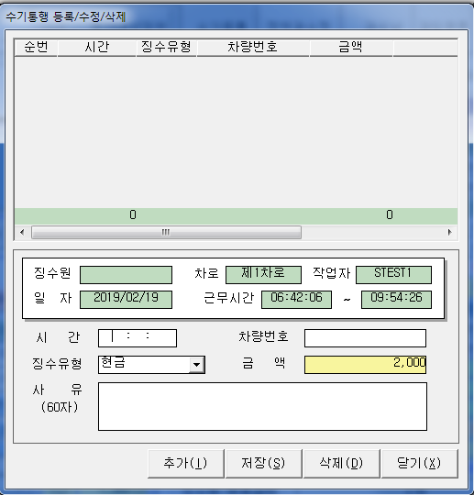
5. 팝업 화면 (목록 조회)

Slide 12
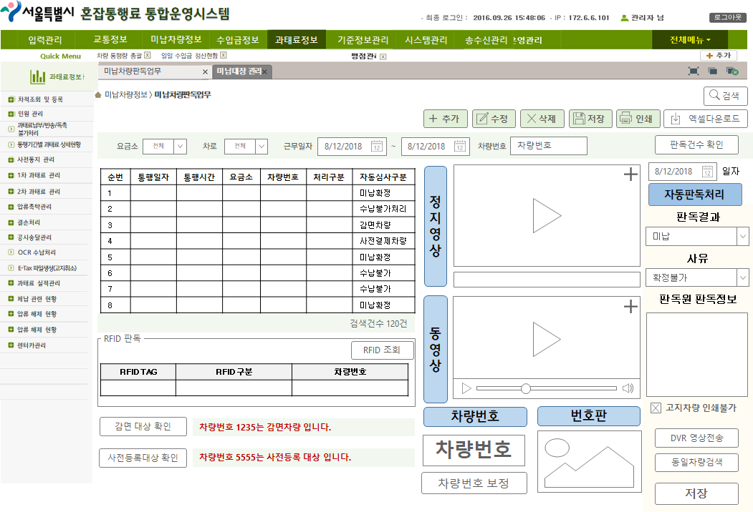
6. 동영상 재생 화면

Slide 13
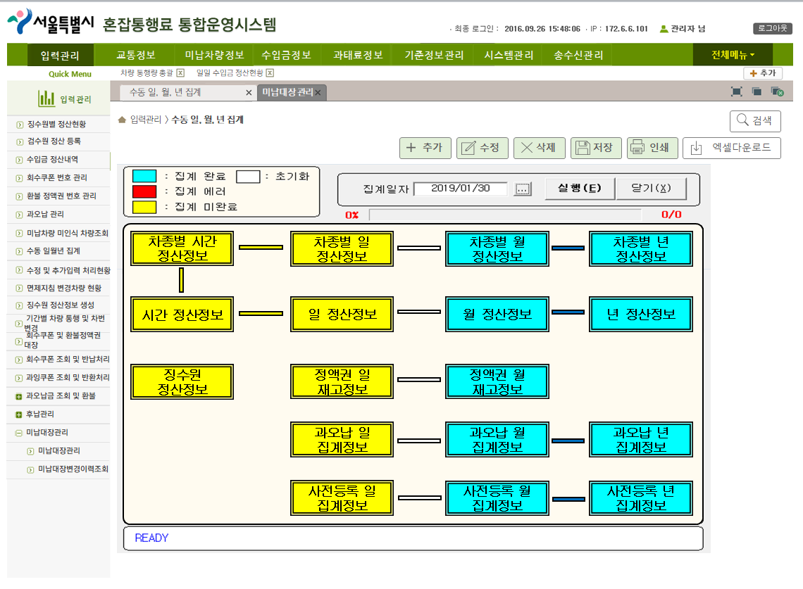
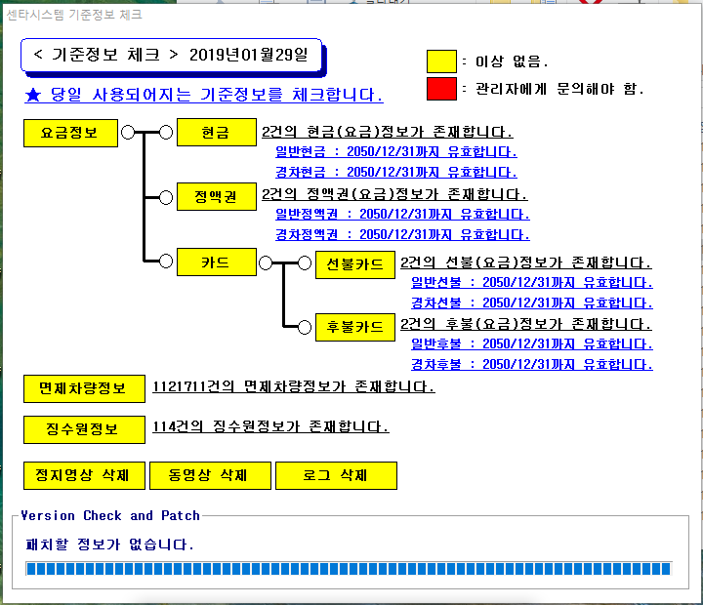
7. 상태 표시 화면

Slide 14
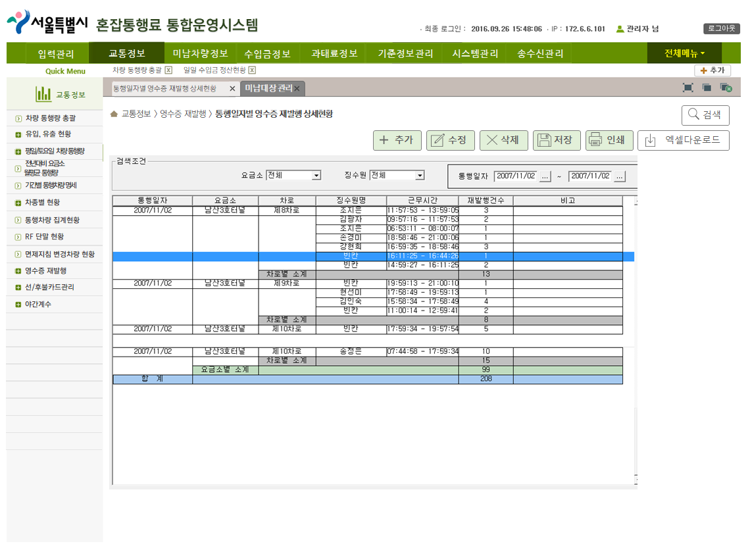
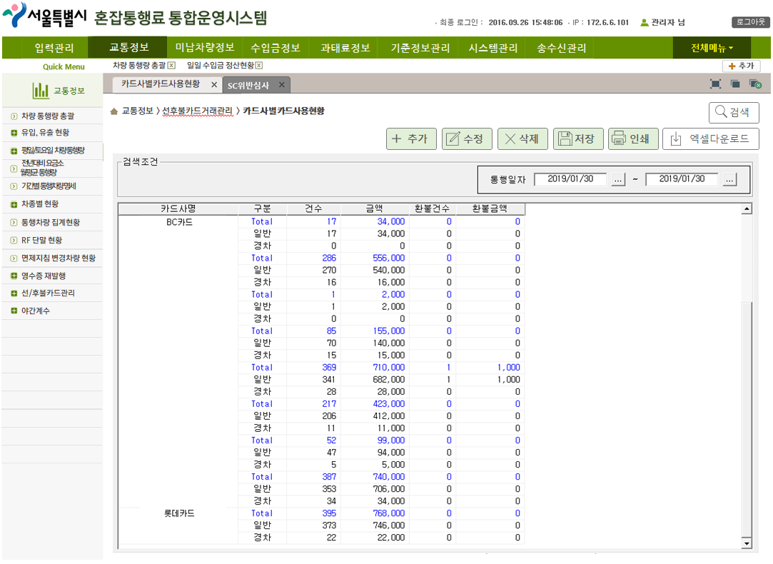
8. 등록 화면 (세로 소계,합계)

Slide 15
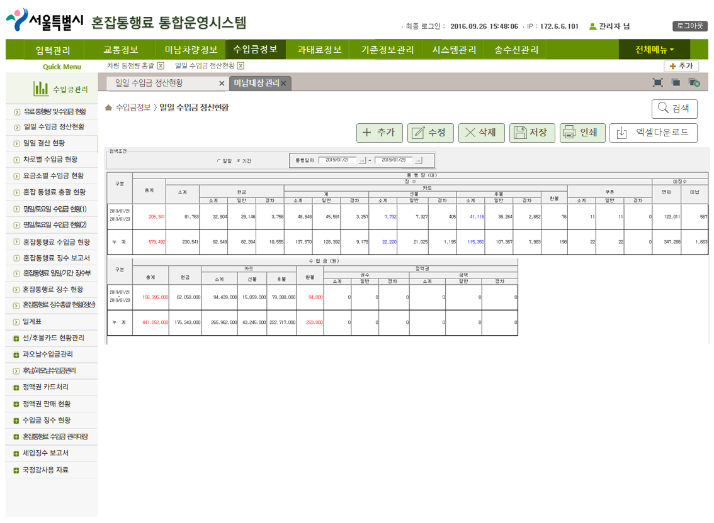
8. 등록 화면 (가로 소계,합계)

Slide 16
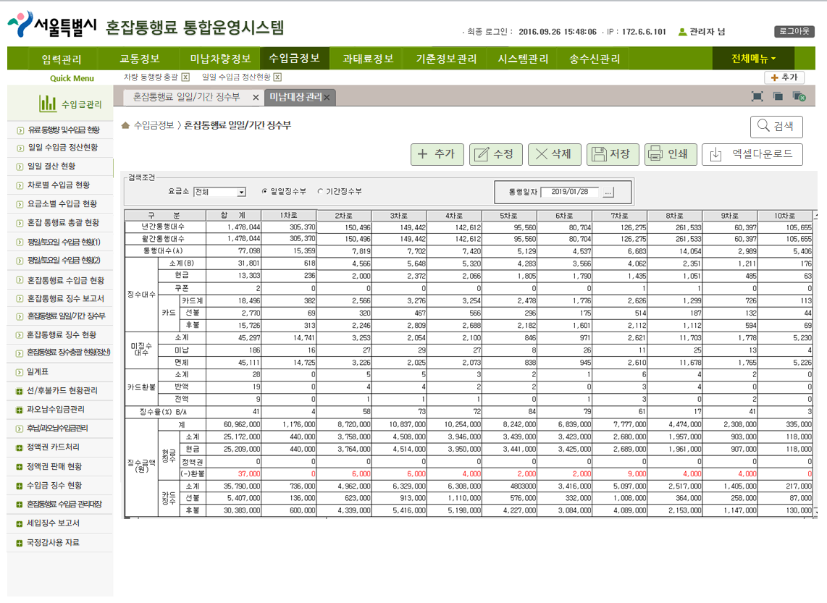
8. 등록 화면 (가로,세로 혼합)

Slide 17
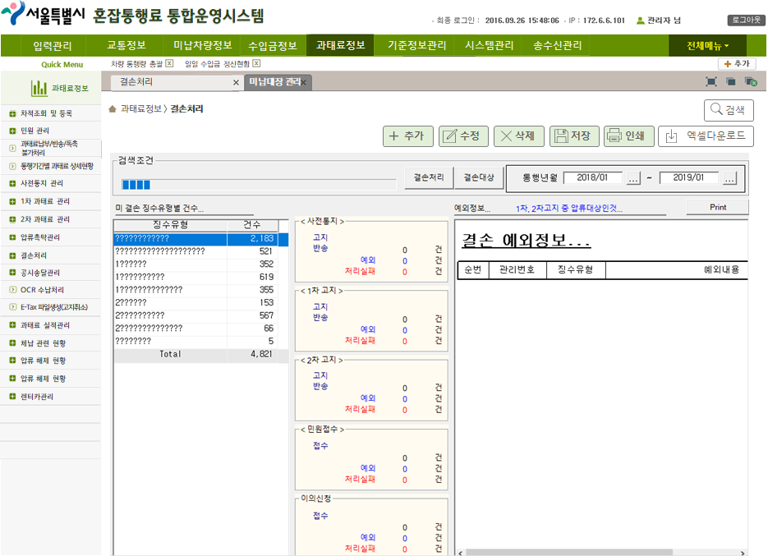
9. 복합 화면 구성

Slide 18
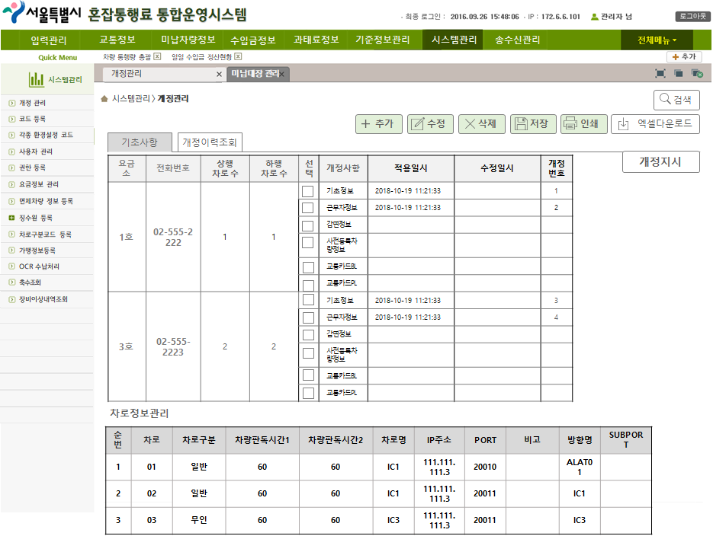
10. 탭 화면

Slide 19
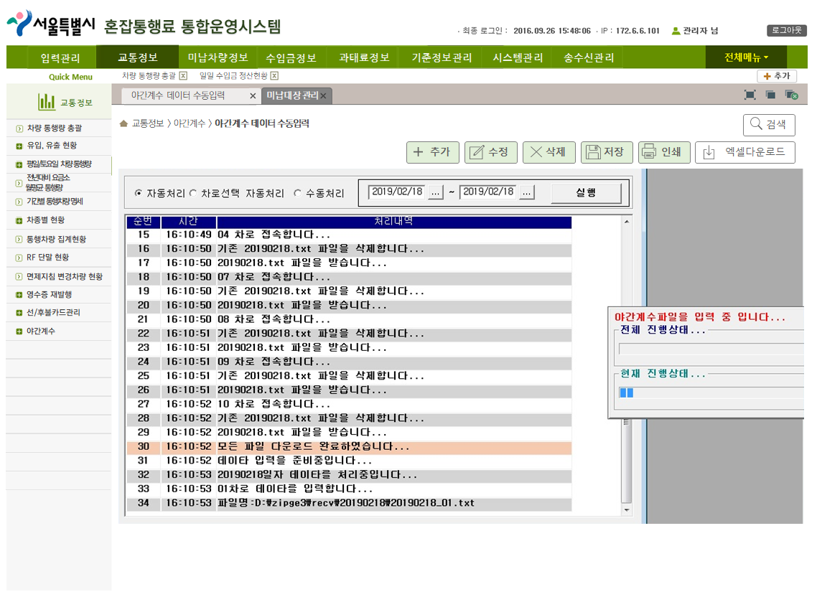
11. 일괄처리 상태표시 화면

Slide 20
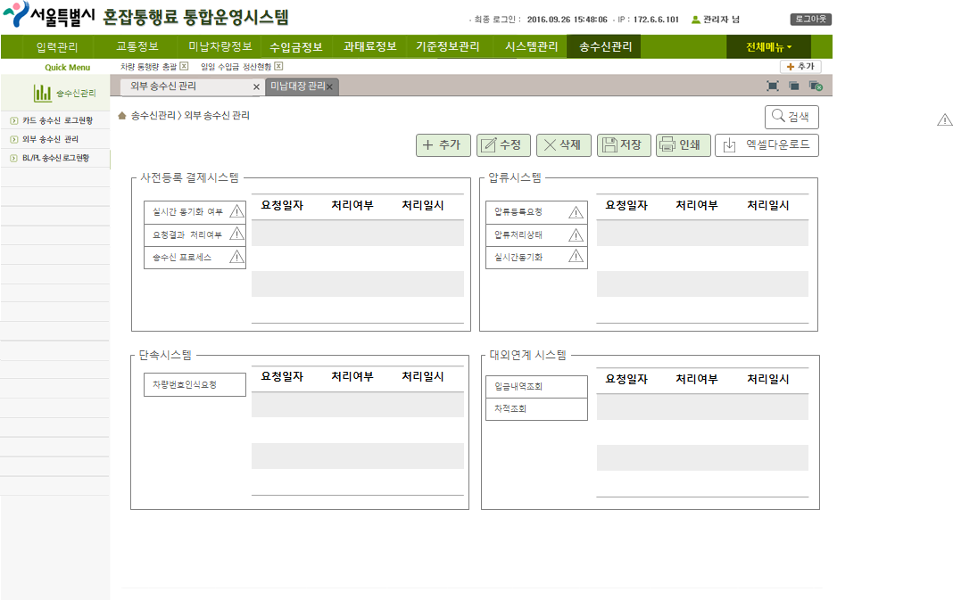
12. 위젯형

